Slide 1
ÇANAKKALE ONSEKİZ MART ÜNİVERSİTESİ
Biga Uygulamalı Bilimler Fakültesi 2025-2026 Eğitim ve Öğretim Yılı
Oryantasyon Programı
Uluslararası Ticaret ve Lojistik Bölümü

Slide 2
Akademik Personel
# | Ünvanı / Adı Soyadı / İdari Görevi | E-Posta
1 | Prof. Dr. Selahattin KANTEN | skanten@comu.edu.tr
2 | Prof. Dr. Yener PAZARCIK Uluslararası Ticaret ve Lojistik Bölüm Başkanı Uluslararası Ticaret ve Lojistik ABD Başkanı | ypazarcik@comu.edu.tr
3 | Doç. Dr. Ebru KANYILMAZ POLAT Bölüm Başkan Yardımcısı | ekanyilmaz@comu.edu.tr
4 | Doç. Dr. Yasin GÜLTEKİN | yasingultekin@comu.edu.tr
5 | Dr. Öğr. Üyesi Tuğdem SAYGIN | tugdemsayginyucel@comu.edu.tr
6 | Dr. Öğr. Üyesi Muhammet KARANFİL Bölüm Başkan Yardımcısı | mkaranfill@comu.edu.tr
7 | Öğr. Gör. Kutlay ARTUÇ | kutlayartuc@comu.edu.tr
8 | Arş. Gör. Dr. Mehmet GÜRTÜRK | mehmetgurturk@comu.edu.tr
9 | Arş. Gör. Mehmet KARADAĞ | mehmet.karadag@comu.edu.tr

Slide 3
İdari Personel
# | Ünvanı / Adı Soyadı / İdari Görevi | E-Posta
1 | Basri ÇORAK Fakülte Sekreteri | basri@comu.edu.tr
2 | Tolga KUZU Öğrenci İşleri Şef, Fakülte Sekreter V. | tolgakuzu@comu.edu.tr
3 | Nesrin AVCI Öğrenci İşleri Bölüm ve Anabilim Dalı Sekreteri | nesrinavci@comu.edu.tr
4 | Elmas GÜNDÜZ Muhasebe Satınalma | elmasgunduz@comu.edu.tr
5 | Mehmet Değirmenci Teknisyen Taşınır Kayıt Kontrol | mehmetdegirmenci@comu.edu.tr
6 | Yakuphan DANYILDIZ Tekniker Yazı İşleri, Personel İşleri | yakuphandanyildiz@comu.edu.tr
7 | Adem SAÇAN Memur/ Muhasebe ve Satınalma | ademsacan@comu.edu.tr
8 | Celal DENİZ Hizmetli, Danışma
9 | Selma MERDİN Temizlik İşleri
10 | Halil ATEŞ Temizlik İşleri

Slide 4
KAYIT YENİLEME
Öğrencilerimiz, kayıt yenileme işlemi yapmak zorundadırlar. Bu yüzden her öğrencimiz, Üniversitemizin veya fakültemizin web sayfalarında ilan edilen Akademik Takvimi takip etmek ve bu takvime göre işlemleri belirtilen zaman aralıklarında yapmak zorundadırlar.
Öğrenci bu işlemlerini kendisi takip eder.
Belirtilen sürede kaydını yeniletmeyen öğrenciler, o yarıyılda ders alamaz, ders ve sınavlarına giremezler.
Bu süre öğretim süresinden sayılır. Kaydını yeniletmeyen öğrencilere o dönem içinde öğrenci belgesi verilmez.

Slide 5
DERS ALMA
Öğrenciler, tekrarlamak zorunda oldukları dersler hariç, kayıt haftasını izleyen hafta içinde ve danışmanın olumlu görüşünü almak koşuluyla ders ekleyebilir veya bırakabilirler.
Öğrenci başarısız olduğu seçmeli dersi ileriki yarıyıllarda tekrar edebileceği gibi, bu dersin yerine varsa başka seçmeli ders de seçebilir. Ders tekrarında seçilen farklı bir ders için devam zorunluluğu aranır.

Slide 6
DERS YÜKÜ
Birinci sınıfa ilk kayıt olan öğrenciler, kayıt oldukları yarıyıla ait tüm dersleri almakla yükümlüdürler.
Bir öğrencinin başarılı olamadığı ve öncelikle almak zorunda olduğu derslerle, bulunduğu yarıyıldan alacağı dersler her yarıyıl için 45 AKTS kredisini, lisans öğretiminde yedinci ve sekizinci, ön lisans öğretiminde üçüncü ve dördüncü yarıyılda mezuniyet aşamasında ise 48 AKTS kredisini geçemez.

Slide 7
Derslere Devam Zorunluluğu Var mıdır?
Teorik derslerin %70’ine,
Uygulamalı derslerin %80’ine devam etme zorunluluğu vardır.
Ders ve uygulamalarda devamsızlık sınırını aşan öğrenciler, o derse devam etmemiş sayılırlar, sınavlara alınmazlar ve o dersten başarısız kabul edilirler. Öğrenciler, ilgili kurullarca kabul edilen sağlık raporlarının kapsadığı süreler içinde de devamsız sayılırlar.

Slide 8

SINAVLAR
Fakültemizde; ara sınav, ara sınav mazeret sınavı, yarıyıl sonu sınavı ve bütünleme sınavları yapılır.

Slide 9
Ara sınavlar; her ders için en az bir kez yapılır.
Yarıyıl sonu sınavları: En az on dört haftalık eğitim-öğretim döneminden sonraki iki hafta içerisinde yapılır. Her ders için yarıyıl sonu sınavı yapılır. Yarıyıl sonu sınavına katılmayan öğrenciler o dersten başarısız sayılır ve başarı notu olarak FF verilir. Yarıyıl sonu sınavı için mazeret sınavı açılmaz.
Mazeret sınavları: Haklı ve geçerli nedenlere dayalı mazereti dolayısıyla ara sınava katılmayan ve durumunu belgeleyen öğrencilerin mazeretlerinin kabul edilmesi halinde, öğrencinin katılmadığı ara sınavlar öğretim elemanının belirlediği tarihte yazılı olarak yapılır. Mazeret sınavlarına herhangi bir nedenle girmeyen öğrencilere, tekrar mazeret sınavı açılmaz.
Bütünleme sınavları: Dönem sonu sınavları sonucunda başarısız olanlar başarısız oldukları derslerin bütünleme sınavlarına girebilirler.

Slide 10
DERS GEÇME SİSTEMİ
Başarı Notu;
Ara sınav ve dönem içi etkinliklerden (Uygulama ,staj, seminer, proje, ödev, laboratuvar ve benzeri.) alınan notların ortalamasının
% 40’ı,
Yarıyıl sonu veya bütünleme sınav notunun % 60 katkısı alınarak hesaplanır.

Slide 11
Bir dersin Vize notu 100 bile olsa, o dersten geçmek için Final sınavından ve/veya bütünleme sınavından en az 50 alınması koşulu vardır.
Finalden 50'nin altında alınan dersten bütünleme sınavına girilir.
Bütünlemeye sadece FF ve FD harf notu olan derslerden girilebilir.

Slide 12
Harf Notu Değerlendirme Tablosu
PUAN | YARIYIL SONU BAŞARI NOTU | KATSAYISI
90 – 100 | AA | 4.00
85 – 89 | BA | 3.50
80 – 84 | BB | 3.00
70 – 79 | CB | 2.50
60 – 69 | CC | 2.00
55 – 59 | DC | 1.50
50 – 54 | DD | 1.00
40 – 49 | FD | 0.50
0 – 39 | FF | 0.00
Yeterli (Beden Eğitimi ve STAJ için) | YE | -
Yetersiz(Beden Eğitimi ve STAJ için) | YS | -
Devamsız | DS | 0.00 (Kredili Dersler için)

Slide 13
Buna göre bir dersten bir öğrenci;
a) (AA), (BA), (BB), (CB) veya (CC) notlarından birini almış ise o dersi başarmış sayılır.
b) (DC) veya (DD) notlarından birini almış ise o dersi “koşullu” başarmış sayılır.
c) (FD) ve (FF) notlarından birini almış ise o dersi başaramamış sayılır.
d) Kredisiz olan dersler ile stajların devamsızlık ve başarı değerlendirmelerinde; (YE) yeterli, (YS) yetersiz, (DS) devamsız sayılır.
e) Öğrencinin girmeye hak etmediği bir sınava girmesi sonucunda aldığı not iptal edilir.

Slide 14
NOT ORTALAMALARI
Öğrencilerin başarı durumları, derslerden almış oldukları notlar ve derslerin kredileri ile hesaplanan “Yarıyıl/Dönem Not Ortalaması (DNO)” ve “Genel Not Ortalaması (GNO)” değerleriyle izlenir.
Yarıyıl sonu itibariyle GNO’su en az 2.00 olan öğrenciler, başarılı öğrencilerdir. Bu öğrenciler, transkriptlerinde (FF), (FD), (YS) ve (DS) olan dersleri verildikleri ilk yarıyılda tekrar alırlar.

Slide 15
GNO’su 2.00’ın altında olan öğrenciler başarısız öğrencilerdir. Başarısız öğrenciler öncelikle transkriptlerindeki (FF), (FD), (YS) ve (DS) olan dersleri yeniden almak zorundadır.
Lisans programlarında dördüncü yarıyıl sonundan itibaren GNO’su 1.80’in altında olan başarısız öğrenciler olması gereken yarıyıllardan ders alamazlar. Bu süreler azami öğretim süresinden sayılır.

Slide 16
GENEL NOT ORTALAMASININ YÜKSELTİLMESİ
Genel Not Ortalamasını yükseltmek isteyen öğrenciler daha önce aldıkları ve başarılı oldukları dersleri o derslerin verildiği yarıyılda tekrarlayabilirler.
Bir dersin devam koşulunu bir kez yerine getiren öğrencilerin bu dersi tekrar almaları durumunda devam koşulu aranmaz.
Ancak öğrenci tekrar aldığı dersin ara sınavına katılmak zorundadır.
Tekrarlanan derste, önceki not ne olursa olsun, alınan son not geçerlidir.
Başarısız öğrenciler GNO’sını yükseltmek için transkriptlerindeki başarı notu
( CC ) ve üstünde olan dersleri tekrar alamazlar.

Slide 17

Bir Öğrencinin Mezun Olabilmesi İçin;
Stajını başarılı olarak yapma zorunluluğu vardır.
Genel Not Ortalaması en az (GNO) 2.00 olmalıdır.
Öğrenci bütün derslerden DC veya DD notu ile (şartlı) geçmiş olsa bile GNO'sı 2.00 olmadığı takdirde mezun olamaz.

Slide 18
DİSİPLİN CEZALARI
Yükseköğretim kurumunun izniyle asılmış duyuruları, program ve benzerlerini koparmak, yırtmak, değiştirmek, karalamak veya kirletmek,
Ders, seminer, uygulama, laboratuvar, atölye çalışması, bilimsel toplantı ve konferans gibi çalışmaların düzenini bozmak,
Sınavlarda kopyaya teşebbüs etmek
Yükseköğretim kurumu bünyesinde mevcut bina, demirbaş eşya ve benzeri malzemeyi tahrip etmek veya bilişim sistemine zarar vermek,
gibi eylemlerde bulunan öğrenciler uyarı, kınama veya uzaklaştırma cezası almaktadır.

Slide 19



Öğrenci Değişim Programları
Öğrencilerimiz ERASMUS, MEVLANA ve FARABİ değişim programları ile eğitim alabilirler, staj yapabilirler.
ERASMUS Koordinatörü
Doç. Dr. Yasin GÜLTEKİN
(Fakülte ve Bölüm Koordinatörü)
FARABİ- MEVLANA Koordinatörü
Dr. Öğr. Üyesi Muhammet KARANFİL
(Fakülte Koordinatörü)
Doç. Dr Yasin GÜLTEKİN
(Bölüm Koordinatörü)

Slide 20
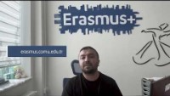
ERASMUS DEĞİŞİM PROGRAMI
Erasmus programı, yükseköğretim kurumlarının iş birliğini, öğrenci ve akademisyenlerin kısa süreli olarak bu iş birliği çerçevesinde farklı ülke ve üniversitelerde deneyim kazanmasını teşvik eden Avrupa Birliği projesidir.

Slide 21
Erasmus Asgari Şartları
Faaliyete katılabilmek için öğrencilerin öncelikle aşağıdaki asgari şartları sağlamaları gerekmektedir:
Öğrencinin bir yüksek öğretim programına kayıtlı tam zamanlı öğrenci olması
Birinci kademe öğrencilerinin (önlisans/lisans) kümülatif akademik not ortalamasının en az 2.20/4.00
Yabancı Dil sınavından en az 50 alınmış olması.

Slide 22
Faaliyet süresi her bir öğrenim kademesi için ayrı ayrı geçerli olmak üzere aynı akademik yıl içerisinde tamamlanabilecek 3 ile 12 ay arasında bir süre olabilir.
Lisans programlarının birinci sınıfında okuyan öğrenciler ve mezun olmuş öğrenciler öğrenim hareketliliği faaliyetinden yararlanamaz. Ancak, 1. sınıfta olan öğrenciler, birinci sınıfta iken başvuru yapabilir ve 2. sınıfta gidebilirler.

Slide 23
Üniversite | Ülke | Geçerlilik Tarihi | Bölüm/Alan
University of Tetova | Kuzey Makedonya | 2022-2027 | Uluslararası Ticaret ve Lojistik, Finans ve Bankacılık
University of Presov | Slovakya | 2022-2027 | Uluslararası Ticaret ve Lojistik
Panevezys University of Applied Sciences | Litvanya | 2022-2027 | Uluslararası Ticaret ve Lojistik
International Balkan University | Kuzey Makedonya | 2022-2027 | Uluslararası Ticaret ve Lojistik
Università degli Studi del Sannio di Benevento | İtalya | 2025-2027 | Uluslararası Ticaret ve Lojistik, Finans ve Bankacılık

Slide 24
Mevlana Değişim Programı, yurtiçinde eğitim veren yükseköğretim kurumları ile yurtdışında eğitim veren yükseköğretim kurumları arasında öğrenci ve öğretim elemanı değişimini gerçekleştirmeyi amaçlayan bir programdır.
Farabi Değişim Programı, öğrenci veya öğretim üyelerinin bir veya iki yarıyıl süresince kendi kurumlarının dışında bir yükseköğretim kurumunda eğitim öğretim faaliyetine devam etmelerini amaçlamaktadır. Farabi değişim programı sadece yurt içindeki üniversiteleri kapsamaktadır.

Slide 25
YATAY GEÇİŞ
Lisans programlarının ilk iki yarıyılı ile son iki yarıyılına yatay geçiş yapılamaz.
Yatay geçiş başvuruları, sadece ilan edilen süre içerisinde yapılır.
Kurumlar arası yatay geçiş için öğrencinin, kayıtlı olduğu programda bitirmiş olduğu dönemlere ait genel not ortalamasının en az 100 üzerinden 60 olması şarttır.
Lisans derecesi verilen diploma programlarında; ikinci ve üçüncü sınıfları için, yatay geçiş kontenjanları ile başvuru ve değerlendirme takvimi Temmuz ayı içinde ilan edilir.

Slide 26
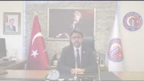
SOSYAL TRANSKRİPT
Çanakkale Onsekiz Mart Üniversitesi’ne kayıtlı öğrencilerin, öğrenim süreleri boyunca kurum içerişinde ve dışarısında sivil toplum kuruluşları, özel sektör ve kamu kurumları ortaklığıyla organize edilen bütçeli ve bütçesiz kanıtlı her tür bilimsel, kurumsal, sosyal etkinlik, proje ve faaliyete katılımları neticesinde elde edilen çeşitli bireysel, sosyal ve kurumsal kazanımların tanınarak sistemli biçimde kayıt altına alınması sosyal transkripti meydana getirmektedir.

Slide 27
SOSYAL TRANSKRİPT
Sosyal Transkript;
(1) Sosyal transkript, akademik not döküm belgesinden ayrı olarak öğrencilik süresince öğrenci tarafından gerçekleştirilen sosyal etkinlik ve faaliyetler ile çeşitli alanlarda elde edilen kazanım, tecrübe ve belgeleri listeler.
(2) Onaylanan sosyal transkript faaliyetleri Öğrenci Bilgi Sistemi veri tabanına kaydedilir ve öğrenci tarafından da Öğrenci Bilgi Sistemi üzerinden görülüp takip edilebilir ve indirilerek çıktı alınabilir.
(3) Sosyal transkript; üniversitenin, birimin ve programın akreditasyon belgelerine ait bilgileri ve logoları içerir.
(4) Kopya veya sahte transkriptleri engellemek için yazdırılan transkriptlerde kurum logosu ile akreditasyon bilgi ve logoları dışında doğrulama kodu ve/veya QR kod bulunur.
(5) Sosyal transkript öğrenci tarafından talep edildiği takdirde İngilizce olarak da hazırlanıp basılabilir.
(6) Onaylanan faaliyetler kısa adlar ile sınıflandırılmış bir şekilde kronolojik olarak transkriptte görünür.

Slide 28

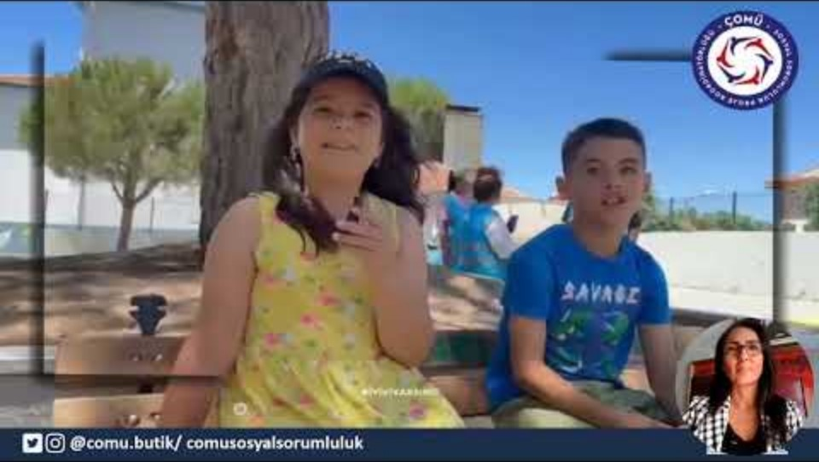
ÇANAKKALE ONSEKİZ MART ÜNİVERSİTESİ Sosyal Sorumluluk Proje Koordinatörlüğü
Çanakkale Onsekiz Mart Üniversitesi (ÇOMÜ) Rektörlüğüne bağlı olarak kurulan Sosyal Sorumluluk Proje Koordinatörlüğü; etik çerçevede bireysel çıkarlardan ziyade toplumsal fayda gözetilerek, üniversitemiz öğrencileri, akademik ve idari personellerinin aktif katılımlarıyla toplumsal sorunlara karşı çözüm üretme; engelli, çocuk, genç, yaşlı, kadın gibi hassas gruplara yönelik iyileştirme çalışmalarında bulunma; ekonomik, kültürel ve sosyal ihtiyaçlara cevap verme hedefleri ile kâr amacı gütmeyen, toplumda farkındalık oluşturacak çalışmaları bünyesinde barındırmaktadır.

Slide 29

KÜTÜPHANE
ÇOMÜ öğrencileri, ÇOMÜ Kütüphanesi’ne kurumsal kimlik kartıyla gelerek, Kütüphane bankosundaki görevliler aracılığıyla üyelik hesabı açtırabilir.
Lisans öğrencileri 1 Seferde 20 gün süreyle 5 kitap materyali ödünç alabilirler.
Üyeler, kütüphane üyelik şifresi ile Kütüphane Hesabım üzerinde oturum açarak üzerinde bulunan kitapları ve iade tarihlerini görebilir, kullandığınız kitapların iade tarihlerini kütüphaneye gelmeden bir defaya mahsus uzatabilir.

Slide 30
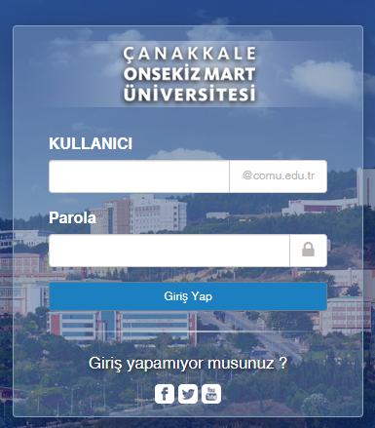
ÜNİVERSİTE BİLGİ YÖNETİM SİSTEMİ(ÜBYS)
Öğrencilerin ders kayıtlarını yaptıkları, aldıkları notları ve duyuruları takip edebildikleri üniversitemizin kullandığı otomasyon sistemidir.
Öğrenciler kullanıcı adı ve şifreleriyle bu sisteme girerek işlemlerini yapabilirler.
Öğrenci belgesi ve not döküm tablosu (transkript) gibi belge talebinde bulunabilirler.

Slide 31
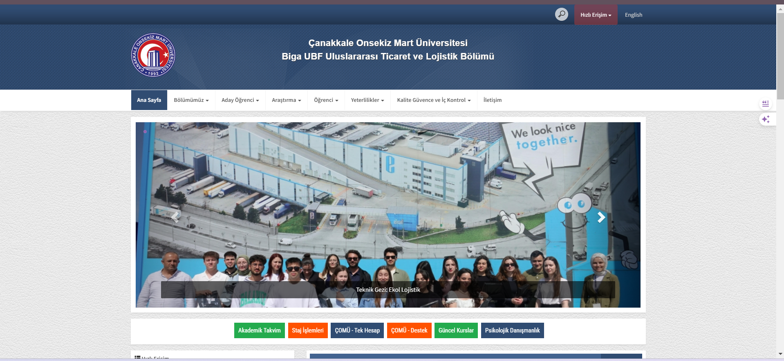
Biga Uygulamalı Bilimler Fakültesi ve Bölüm İnternet Sitesi
Fakültemiz ve bölümüze ait internet sitesindeki haberleri ve duyuruları takip etmeniz gerekmektedir.
https://bigaubf.comu.edu.tr/ (Fakülte Sitesi)
http://utl.bigaubf.comu.edu.tr/ (Bölüm Sitesi)

Slide 32

Çanakkale Onsekiz Mart Üniversitesi Kalite Güvence Politikası
Üniversitemiz;
Kalite odaklı, girişimci ve yenilikçi bir üniversite anlayışıyla, bulunduğu bölgenin en İyi Üniversitesi olmayı, ülkesinin ve dünyanın güçlü bir bilim kurumu haline gelmeyi hedeflemiştir.

Slide 33
Çanakkale Onsekiz Mart Üniversitesi Kalite Güvence Politikası
Bu hedef doğrultusunda;
İnsan kaynağının akademik beceri, nitelik ve etkin araştırma yapabilme kapasitesinin arttırılmasını
Eğitim-öğretim faaliyetlerinde memnuniyet düzeyinin yükseltilmesini
Üniversitemizi tercih eden uluslararası öğrenciler ve üniversitemizle yurtdışı üniversiteler arasındaki ikili işbirliği anlaşmalarını arttırarak uluslararasılaşma çalışmalarının geliştirilmesini,
Araştırma faaliyetlerinde: AR-GE çalışmalarına öncelikli ve interdisipliner araştırma alanlarına yönelik çalışmaların desteklenmesini
Ulusal ve uluslararası akademik değerlendirmelerde üniversitemiz üst sıralara çıkarmayı
Kurumsal akreditasyon çalışmalarına yönelik faaliyetlerin desteklenmesini,
Kurumsal kültürün geliştirilmesini
Paydaşlarımızla olan ilişkilerin güçlendirmesini
Üniversitemiz tarafından topluma sunulan hizmetlerin kalitesinin arttırılmasını ilke edinmiştir.

Slide 34
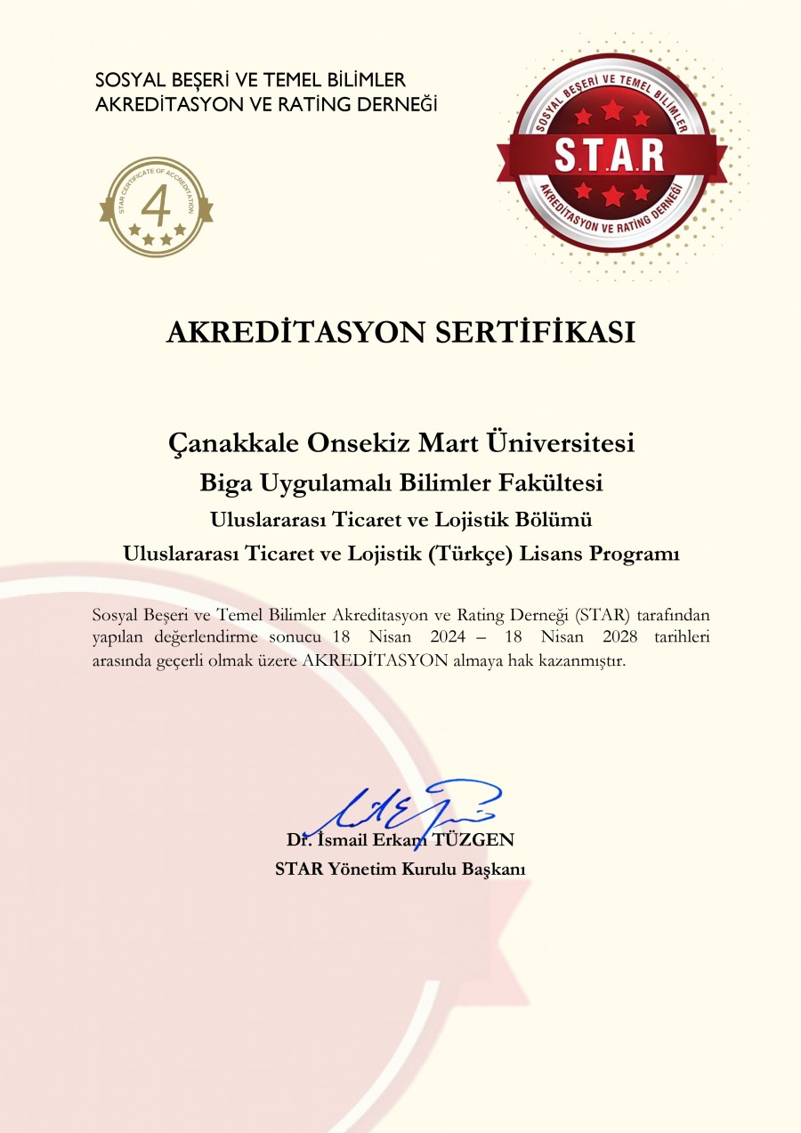
AKREDİTASYON
Uluslararası Ticaret ve Lojistik Bölümü olarak gelişimimizi artırmak, eğitim-öğretim faaliyetlerimizin kalitesini sürekli geliştirmek ve güvence altına almak için akreditasyon sürecini başarıyla tamamlamış olup;
Sosyal Beşeri ve Temel Bilimler Akreditasyon ve Rating Derneği (STAR) tarafından yapılan değerlendirme sonucu 18 Nisan 2024 – 18 Nisan 2028 tarihleri arasında geçerli olmak üzere AKREDİTASYON almaya hak kazanmıştı

Slide 35

SOSYAL MEDYA ve İLETİŞİM

Slide 36
Sevgili Öğrencilerimiz,
bizler sizlerden gelen her türlü
istek ve öneriye açığız.
Ayrıca;
2025 Yılı Girişli Öğrencilerin Danışmanı Dr. Öğr. Üyesi Muhammet KARANFİL gerektiğinde ulaşabilirsiniz.

Slide 37
TEŞEKKÜRLER
E-posta : | bigaubf@comu.edu.tr
Telefon : | Santral: 0 (286) 218 00 18
Öğrenci İşleri 1 : | Öğrenci İşleri Dahili: 33211
Öğrenci İşleri 2 : | Öğrenci İşleri Dahili: 33210
Adres : | Prof. Dr. Ramazan Aydın Yerleşkesi 17200 Ağaköy, Biga/ÇANAKKALE

